Slide 1

港珠澳大桥
港珠澳大桥（英文名称：Hong Kong-Zhuhai-Macao Bridge）是中国境内一座连接香港、广东珠海和澳门的桥隧工程，位于中国广东省珠江口伶仃洋区域内，为珠江三角洲地区环线高速公路南环段。
  长度：55km
  宽度：33.1m
  车道规模：双向六车道
  设计速度：100km/h
  始建时间：2009年12月15日
  投用时间：2018年10月24日

Slide 2
港珠澳大桥
工程项目总投资
  总投资约1200亿元人民币，是目前世界跨海大桥投资最大工程。
  项目资本金为204.18亿元人民币。
  资本金以外部分建设资金由项目法人（即港珠澳大桥管理局）根据内地适用法律通过银行贷款解决。
  世界之最
  最长的跨海大桥；埋入海底最深——最深处近50米；
  车道最多——双向6车道；使用寿命最长——设计寿命120年；
  综合技术难度最高。

Slide 3
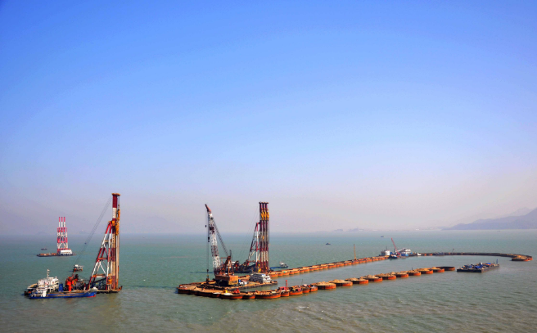
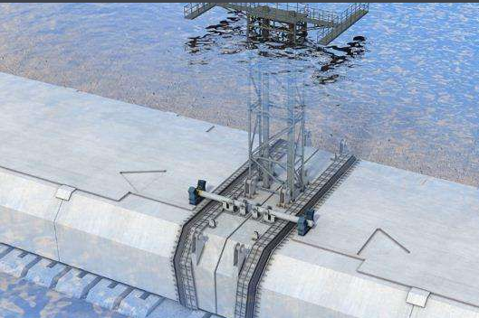
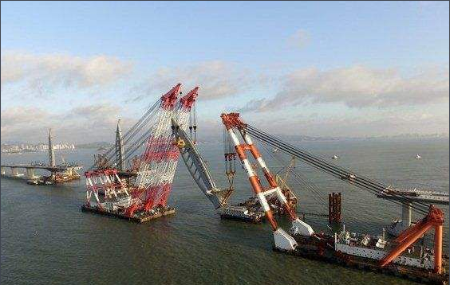
港珠澳大桥
技术难题
  港珠澳大桥工程具有规模大、工期短，技术新、经验少，工序多、专业广，要求高、难点多的特点。
  在道路设计、使用年限、防撞防震、抗洪抗风等方面有超高标准
  海洋气候和海底地质条件复杂多变、生态环境保护难度大。
  重点工程
  海外造岛
  沉管对接
  索塔吊装

Slide 4
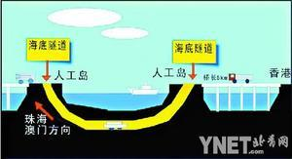
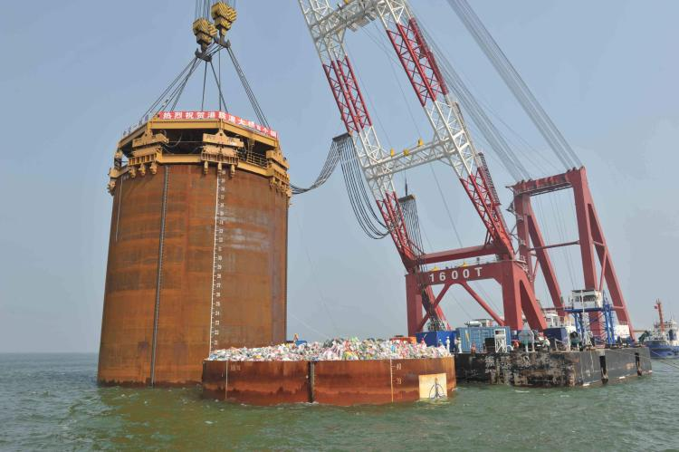
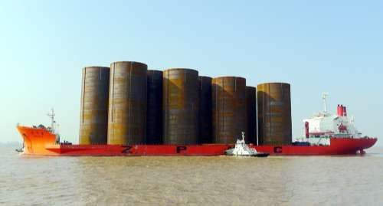
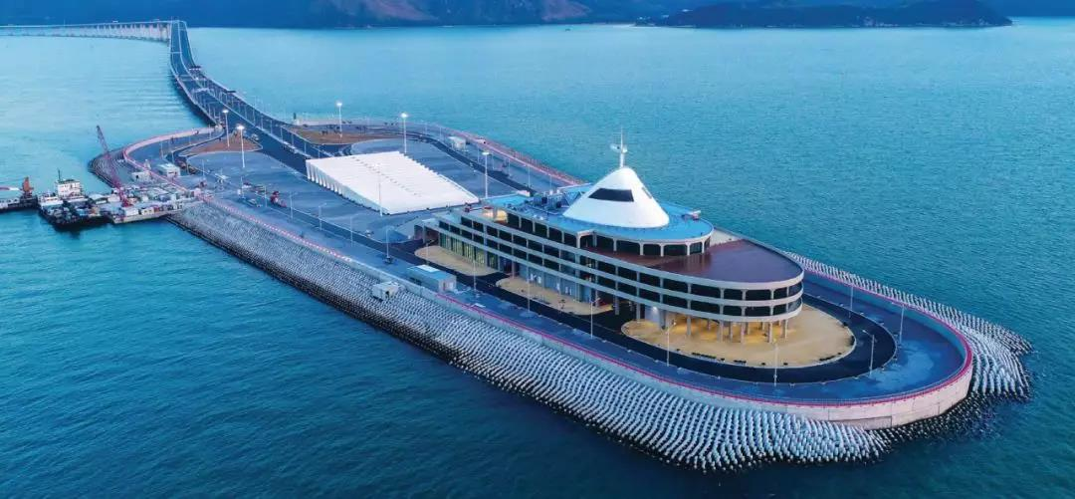
港珠澳大桥海外造岛
海底隧道截面示意图
用于造岛的圆钢筒正在被打入海底
圆钢筒运输
东人工岛

Slide 5
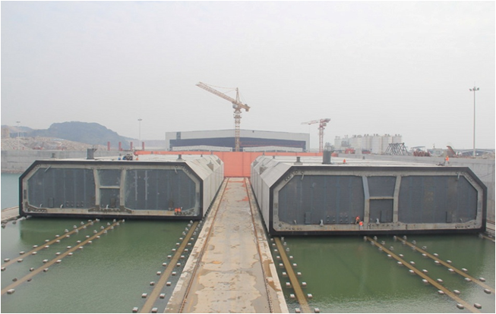
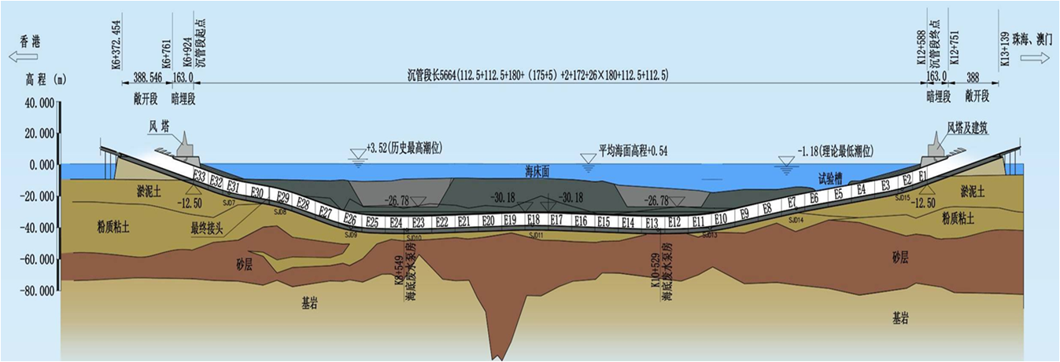
港珠澳大桥
沉管对接
管节横断面构造图
隧道纵断面布置图

Slide 6
港珠澳大桥
价值意义
  完善国家和粤港澳三地的综合运输体系和高速公路网络。
  加快产业结构调整和布局优化，拓展经济发展空间，提升珠江三角洲地区的综合竞争力。
  促进人流、物流、资金流、技术流等创新要素的高效流动和配置，推动粤港澳大湾区建设成为更具活力的经济区、宜居宜业宜游的优质生活圈和内地与港澳深度合作的示范区，打造国际高水平湾区和世界级城市群。

Slide 7
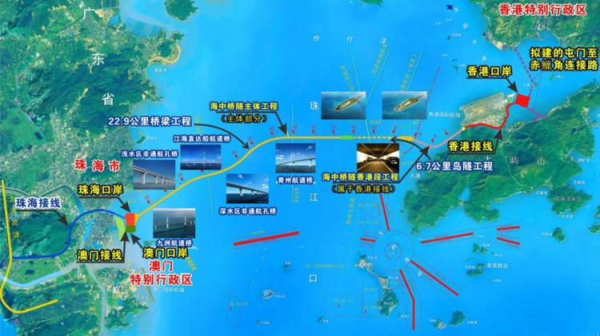
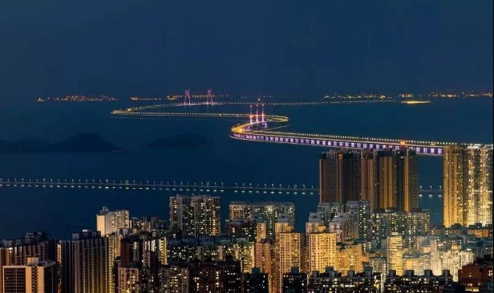
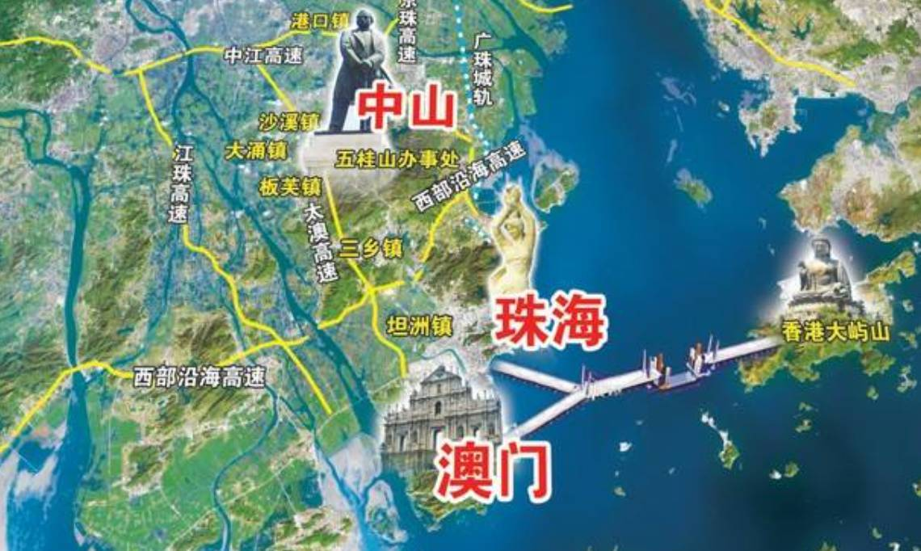
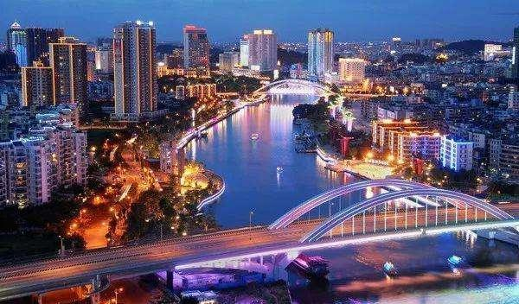
港珠澳大桥
港珠澳大桥平面图
港珠澳大桥都市夜景
港珠澳大桥连接大湾区城市
粤港澳大湾区城市群

Slide 8
大兴机场
位于中国北京市大兴区和河北省廊坊市交界处
2014年12月15日中国国家发改委批复同意建设北京新机场项目，总投资799.8亿元
北京大兴国际机场航站楼主航站楼和配套服务楼、停车楼总建筑规模约140万平方米
航站楼面积70万平方米，设104座登机廊桥
航站楼地上地下一共5层。
航站楼有79个登机口
航站楼可抵抗12级台风

Slide 9
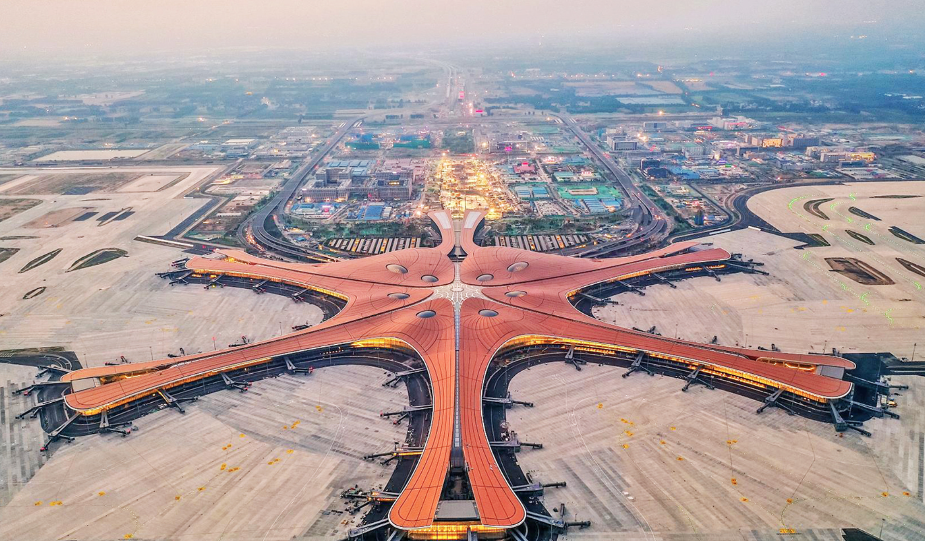
大兴机场

Slide 10

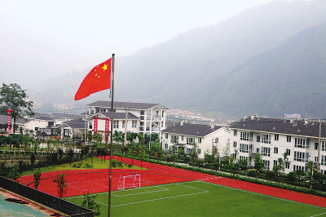
四川灾后住房重建基本结束
北川新县城整体移交
汶川特大地震灾区城乡住房重建基本完工
城镇住房重建九成
重建资金?

Slide 11
北川新县城重建资金
北川新县城重建资金总共为153.7亿元,
其中，43亿资金来自山东援建，
中央、省及地方各级投入32.55亿元，社会捐建资金4.1亿元，
社会、市场及企业投入50亿元，
地方融资或向上争取资金24.05亿元

Slide 12
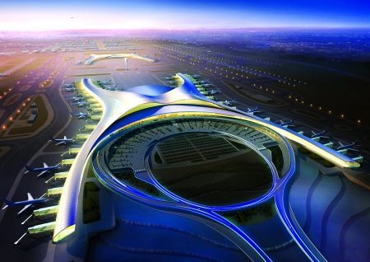
重庆江北机场三期开始动工
重庆江北机场三期投资达200亿, 7000万人次客流量
三期投资200亿；其中T3航站楼投资150-180亿元
由法国金融巨鳄索德尚金融公司规划、设计和建设
最先进的第三代机场标准建设，与迪拜机场的规格一致

Slide 13
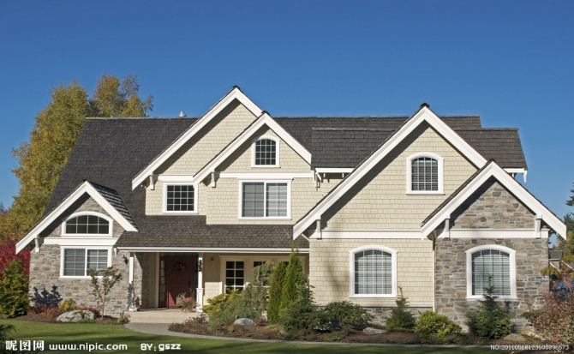
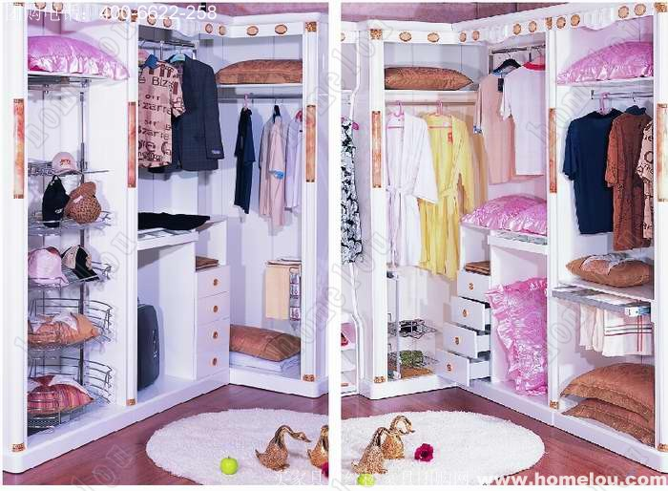

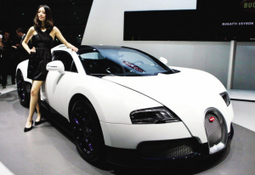
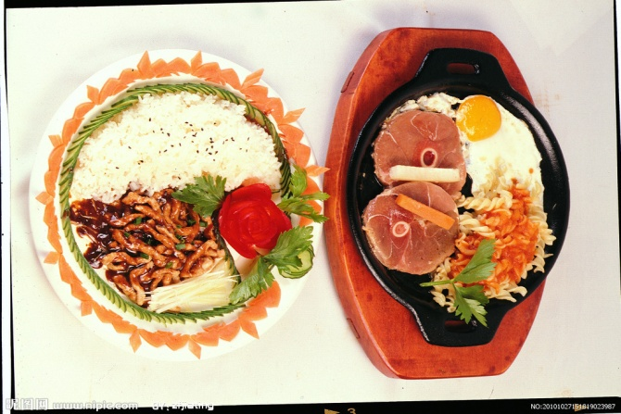
80后夫妻：月入9千，年存款9万

Slide 14
80后夫妻省钱秘籍
饮食篇：
早饭：在家吃，有草鸡蛋、牛奶(或豆浆)、稀饭、面包(或包子、烧卖)等。一天两人也不过五六块，一个月至多180元。
午饭：夫妻俩都在单位吃，不要钱；周末时不做，早饭多吃点，或在父母家吃。
晚饭：一个月30天，除去应酬和加班，15天左右都到父母家吃。所以通常一个月在200元以内。
通讯篇：夫妻俩和家人有亲情号，在单位都有短号，所以一个月话费都不高，两人一共50元左右。
交通篇：两人都有小电动车，公交卡每人充50元可用大半年。
水电杂费：宽带一年480元，一个月40元；有线电视一个月24元；水、电、气一个月100元，夏天和冬天的4个月每月多100元。以上总计，每月700元左右。
成本
cost

Slide 15
工程经济学
成 本
唐文哲 教授
清华大学土木水利学院
2023年9月28日

Slide 16
Concepts of cost
Tangible costs or benefits
Intangible costs or benefits
Fixed costs
Variable costs
Direct costs
Indirect costs
Sunk cost
Opportunity Cost
Life Cycle Costs

Slide 17
固定成本与可变成本
固定成本 Fixed costs
  在容量或负荷允许的条件下，不受工程量/业务量影响的成本。
  如：租金，生产线成本，出租车司机的“份儿钱”
可变成本 Variable costs
  随工程量/业务量变化而变化的成本
  如：能源成本、材料成本
短期和长期中的成本变化
  在短期内，固定成本一般都是不变的
  在长期，固定成本也可能是可变的

Slide 18
固定成本 与 可变成本
设某生产活动的固定成本为FC，可变成本VC是产量V的函数。总成本TC是固定成本与可变成本之和。
TC(V) = FC + VC = FC + f(V)
  平均成本 AC(V) = TC(V)/V = FC/V + f(V)/V
  边际成本（增加一个单位的数量，需要增加的成本， Marginal cost ）
  MC(V) = dTC/dV = f (V+1) – f(V)
  成本增量（工程量/业务量增加而带来的成本增加，Incremental cost）
IC(V₀, V₁) = f (V₁) – f (V₀)
Notes:
打印机

Slide 19
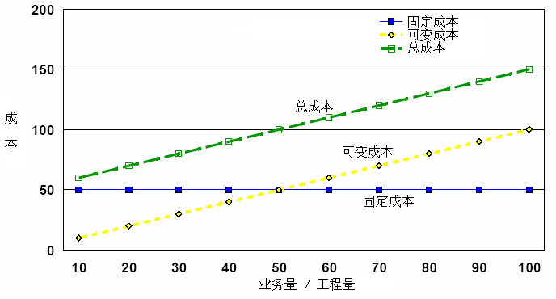
一个简单的线性成本函数
TC = a + bV = 50 +V, 10<V<100
  FC=50, VC=V

Slide 20
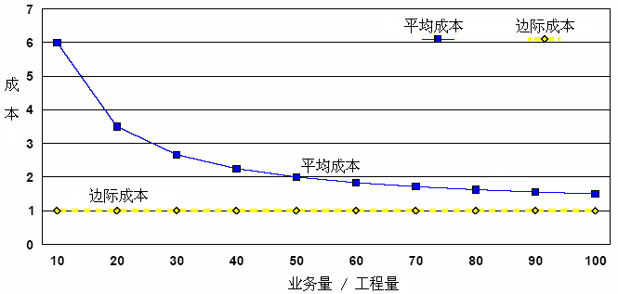
一个简单的线性成本函数
AC(V) = a/V + b = 50/V +1
MC(V) = dTC/dV = b = 1

Slide 21
Case:同学A送三个同学回家, 距离400英里,该收多少?
汽油---0.12 单位:美元/英里
润滑油----0.021
车胎----0.027
折旧费----0.15
保险和税收----0.024
修理------0.03
车库费----0.12
合计: 0.384 (以往年15000英里计算)

Slide 22
同学A计算
0.384X800/3=102.40美元?

Slide 23
三同学计算
汽油---0.12 单位:美元/英里
润滑油----0.021
车胎----0.027
折旧费----0.15
保险和税收----0.024
修理------0.03
车库费----0.12
合计: 0.198 (0.198X800/3=52.80美元?)

Slide 24
同学A 再次计算
当年行驶18000英里, 总成本6570美元
(6570-15000X0.384)/3000=0.27美元/英里
0.27X800/3=72美元

Slide 25
直接成本和间接成本
直接成本 （硬成本）Direct cost, hard cost
  能够容易地与工作量/产量，或工程阶段相联系
  Can be directly related to producing the products and services of the project
间接成本 （软成本，期间费用）Indirect cost, soft cost
  很难具体将其对应于工作量或工程阶段，而是与整个项目或多个项目相联系
  Indirectly related to performing the project
Notes:
买电脑和干项目。

Slide 26
以房地产开发项目为例：成本构成
直接成本
  1. 土地费用
    土地出让金、基础设施配套建设费、拆迁安置补偿费
  2. 前期工程费
    规划设计、可行性研究、勘查测绘、三通一平费
  3. 房屋建筑安装工程费（建安费用）
    土建工程费、水电工程费、附属工程费
  4. 附属公共配套设施费
    与主体房屋相配套的非营业性公共配套设施费用（如车棚、锅炉房、其它非营业性用房）
  5. 公共基础设施费
    直接为该项目配套建设的道路、供水电气、排污、照明、绿化等基础设施费用

Slide 27
以房地产开发项目为例：成本构成
间接成本
  6. 管理费用
    开发经营单位为组织开发经营活动所必需发生的费用
  7. 销售费用
    为销售商品房而发生的费用
  8. 财务费用
    银行贷款利息支出、汇兑损益及手续费等

Slide 28
项目费用的构成
人工费
直接费用
材料费
设备费
项目费用
分包合同费
公司管理费
间接费用
施工管理费
基本预备费
预备费
涨价预备费

Slide 29
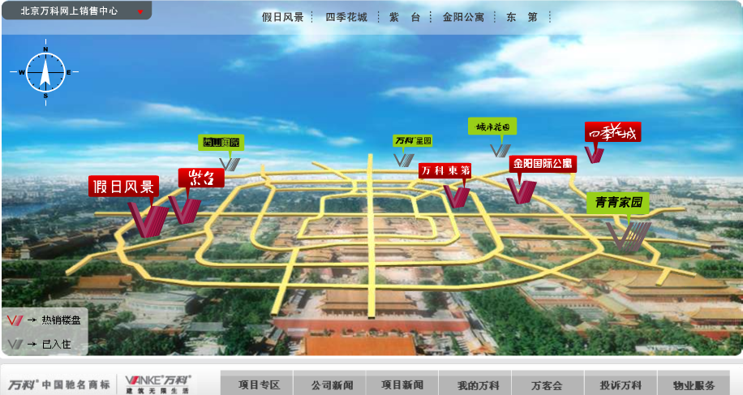
北京万科

Slide 30
成本发生在不同层面
管理费用
万科总部
销售费用
财务费用
管理费用
……
深圳万科
北京万科
销售费用
财务费用
东第
假日风景
紫台
四季花城
假日风景
土地成本
建安成本
公共配套
设施成本
项目销售费用

Slide 31
机会成本
机会成本 Opportunity Cost
  利用这些资源，还能做哪些其它的事情，最大的收益为何？
  为了做这件事情，我要牺牲掉的最大收益。
机会成本的例子
  课余时间是认真学习，还是出去兼职？
  买了一套房子自住的机会成本就是租金收入
  一块地上是盖写字楼、住宅还是商场？
  读研的机会成本(放弃工作80000元/年)

Slide 32
沉没成本
Sunk cost is money that has been spent in the past; when deciding what projects to invest in or continue, you should not include sunk costs.
  已经花费掉，不可能再恢复的成本。无论选择哪种方案都会存在。
  在方案比选时可忽略（对于所有的备选方案都相同）

Slide 33
CASE:中国取消与空客约百亿美元飞机订单
  订金:达赖访问巴黎后，东航集团总经理刘绍勇告诉记者，东航将会取消部分空客的飞机订单，并会向制造商作出赔偿。
  企业在进入一个行业或一个市场时的先期投入
    中国是空客海外市场的重中之重，为此空客专门为中国在天津建厂 . 空客市场部负责人曾经对外表示， 当年空客预计没法与中国签署出口150架飞机的合同，空客为此要损失近100亿美元。
    美国某纯净水公司1990年投资5亿元在上海和天津建纯净水厂后放弃

Slide 34

WHOLE LIFE COSTS
Known
Costs
Price Engineering Costs
Construction Costs Inspection
Performance Problems Safety Costs
Customer Dissatisfaction Spare Parts
Duplication of Effort Debugging Scrap
Hidden
Costs
Air Freight Liability Costs Insurance
Late Delivery Costs Overtime Start Up Delays
Equipment Shutdown Costs High Inventory Costs
Training Costs Rework Maintenance Costs Paperwork
Energy Costs Stress Frustration Operating Costs
Outage Costs Toxic Emissions Regulatory Compliance

Slide 35
Life Cycle Costs
Initiation and definition
Design
Procurement
Delivery
Operation and maintenance
Financing cost

Slide 36
成本视角
会计学 Accounting
  主要功能是详细记录
  将各项费用和各项生产活动对应起来
  “向后看” (backward-looking)
工程经济学 Engineering Economics
  对项目未来的成本进行预测
  利用预测的成本和收益进行项目可行性评价
  “向前看” (forward-looking)

Slide 37
会计学中的成本
每一个公司或机构，都会有某种会计系统来详细记录已经发生的各项经济活动的成本和费用
  标准的会计准则，以增加会计信息的可信性和可比性
    投资者判断企业绩效的“尺子”
    上市公司信息公开透明的基础，公司股东和管理者通过阅读会计报表来了解公司经营情况
  每项成本和费用都和某项经济活动相关联，通常有数量和单价

Slide 38
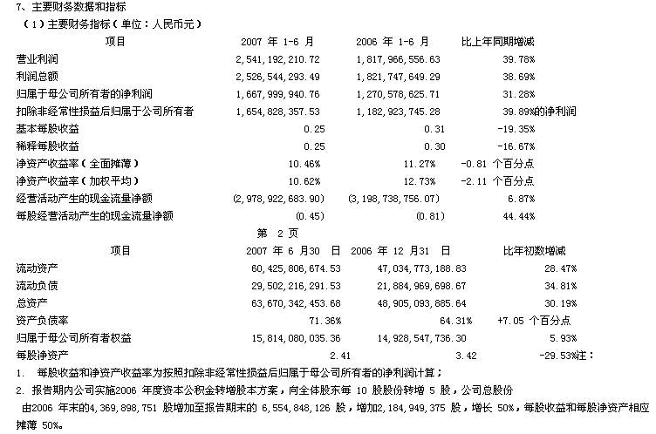
万科Ａ(000002):2007年半年度报告

Slide 39
工程经济学中的成本
工程师和经济学家需要考察还未实施的工程经济活动的不同方案的成本和收益，从而进行决策
  历史的成本和绩效作为参考
  对未来可能发生的成本和费用进行估计
  选择成本最低/收益最高的方案
  尽可能地利用先进的技术和组织方式来降低成本

Slide 40
“会计师”与“经济学家”
会计人员喜欢回顾企业的财务状况，因此他们必须记录资产和负债，对以往经济活动作出评价。
经济学家（以及企业的管理者）注意企业的前景，所关心的是将来成本预计是多少，以及企业如何通过重组资源来降低生产成本并提高企业利润率。

Slide 41
一家制造企业的模拟“资产负债表”
负债和所有者权益
负债
银行A贷款 10,000万
银行B贷款 15,000万
发放公司债券 8,000万
应付账款 380万
负债总计 33,380万
所有者权益
股东权益 18,000万
留存收益 2,370万
该企业资产
为多少?

Slide 42
会计学中的基本名词 (1)
表征存量的指标
  资产
    能够给企业持续带来利益的经济资源
    如：土地、建筑物、机械设备
  负债
    企业的债务
  所有者权益
    所有者对企业资产拥有的权利
资产
负债
所有者权益

Slide 43
一家制造企业的模拟“资产负债表”
资产 | 负债和所有者权益
银行存款 1,000万 | 负债
土地使用权(递延资产) 17,000万 | 银行A贷款 10,000万
办公楼及附属设备 15,000万 | 银行B贷款 15,000万
厂房及附属设备 10,000万 | 发放公司债券 8,000万
产品流水线 2,000万 | 应付账款 380万
产品专利(无形资产) 8,000万 | 负债总计 33,380万
存货 300万 | 所有者权益
应收账款 450万 | 股东权益 18,000万
 | 留存收益 2,370万
资产总计 53750万 | 负债与所有者权益合计 53750万

Slide 44
三峡总公司资产
三峡总公司1993年成立, 注册资本金39.36亿元。
至截止2009年12月31日，集团资产总额2810亿元，净资产1699亿元。
至截止2012年12月31日，集团资产总额3749亿元，净资产2250亿元。

Slide 45
会计学中的基本名词 (2)
表征流量的指标
  1. 投资 [现金流出]
    某项工程从筹建开始到全部竣工投产为止所发生的全部资金投入，形成资产（固定资产、无形资产、递延资产）。
    例如：购买土地使用权、建设办公楼和生产车间、购置生产流水线。
    特点：集中在经营前期发生现金流出，但却是在整个经营期内被使用。每件产品上都体现了投资的贡献。

Slide 46
会计学中的基本名词 (2)
  2. 成本（费用） [现金流出]
    企业为销售商品、提供劳务等活动所发生的资金流出。
    主要包括：材料费用、人工费用、管理费用等
    特点：每期均发生，比较容易和当期的产品相对应。
  3. 收入 [现金流入]
    企业在销售产品、提供劳务等活动中所形成的资金流入。
    特点：每期均发生，比较容易和当期的产品相对应。
  4. 利润 [现金净流入]
    企业在一个时期内生产经营活动的最终财务成果。
    利润 = 产品销售（营业）收入－成本费用－？

Slide 47
折旧 Depreciation (1)
折旧是会计体系中的一种特殊的成本概念
  将一笔初始投资所形成的固定资产转化为每年的费用
    固定资产：有形的长期资产，包括土地、建筑物、机器设备等。
    固定资产的有用性一般随使用而降低（除了?）。
    这笔初始投资被称为“资本性支出”（Capital Expenditure），它 是一种现金流（Cash flow），但不是费用（expense）。

Slide 48
折旧 Depreciation (2)
将形成该固定资产的资本性支出在使用期间的每年（或每月）进行分摊，形成“折旧”。
  “折旧”是一种会计方法，将资产成本转化为费用，用于反映对该固定资产的消费（或消耗）情况。
  “折旧”是一种费用（Expense），但不是一种现金流（Cash flow）。
  计提折旧反映了“配比原则”。
  “折旧”被从收入中扣除，用于计算利润和所得税。

Slide 49
例子：汽车的折旧
小郝买了一辆新车，１８万元，打算开7年。根据市场行情，7年后的旧车，在旧车市场上大概能卖到原价的30%。

Slide 50
为什么要折旧？——三种角度的思考
工程的角度
  随着使用时间的增长，固定资产（房屋、设备等）的生产能力下降。
  利用工程学来确定折旧期和折旧率（如汽车10年，30万公里）
会计的角度
  使收入和成本得以更好的匹配，利润和税赋的计算更加科学。
  用更为简单的方法确定折旧期和折旧率（如汽车10年，房屋50年）。
政策的角度
  用折旧的方法鼓励投资。资本的回收。
  用不同的折旧期、折旧率鼓励投资。

Slide 51
四种计算折旧方法
项目 |  | 金额
汽车的固定资产原值 |  | ￥410,000
预计净残值 |  | ￥10,000
折旧总额 |  | ￥400,000
折旧年限 | 5年 (2003.1.1~2007.12.31)
规定的总行驶里程 | 100,000公里
四种计算每年折旧额的方法：
  1. 直线折旧法
  2. 工作量法
  3.双倍余额递减法
  4.年数总和法

Slide 52
1.直线折旧法（年限平均法）
每年折旧额=(固定资产原值-残值)/折旧年限
=(410,000-10,000)/5
=￥80,000
日期 | 原始购置价值 | 各年折旧 |  |  | 累计折旧 | 固定资产净值（账面价值）
 |  | 折旧总额 | 折旧率 | 本年折旧额
03.1.1 | 410,000 |  |  |  |  | 410,000
03.12.31 |  | 400,000 × | 0.2 | 80,000 | 80,000 | 330,000
04.12.31 |  | 400,000 × | 0.2 | 80,000 | 160,000 | 250,000
05.12.31 |  | 400,000 × | 0.2 | 80,000 | 240,000 | 170,000
06.12.31 |  | 400,000 × | 0.2 | 80,000 | 320,000 | 90,000
07.12.31 |  | 400,000 × | 0.2 | 80,000 | 400,000 | 10,000

Slide 53
2. 工作量法
每年折旧额=(固定资产原值-残值)/规定的总行驶里程
=(410,000-10,000)/100,000
=￥4
日期 | 原始购置价值 | 各年折旧 |  |  | 累计折旧 | 固定资产净值（账面价值）
 |  | 单位里程 折旧额 | 产量 | 本年折旧额
03.1.1 | 410,000 |  |  |  |  | 410,000
03.12.31 |  | 4 × | 20,000 | 80,000 | 80,000 | 330,000
04.12.31 |  | 4 × | 30,000 | 120,000 | 200,000 | 210,000
05.12.31 |  | 4 × | 25,000 | 100,000 | 300,000 | 110,000
06.12.31 |  | 4 × | 15,000 | 60,000 | 360,000 | 50,000
07.12.31 |  | 4 × | 10,000 | 40,000 | 400,000 | 10,000

Slide 54
3.双倍余额递减法
是一种加速折旧的方法。 在资产使用初期，每年的折旧率为直线法的两倍（忽略残值），折旧基数为折旧后的资产账面价值，最后两年将剩余的应折旧额（考虑残值）平均分摊。
每年的折旧率（除了最后两年）= (1/折旧年限)×2
每年的折旧额（除了最后两年）= (固定资产净值)×折旧率
最后两年的每年折旧额=(固定资产净值-残值)/2

Slide 55
3.双倍余额递减法
年折旧率=(1/5)×2＝40%
最后两年的折旧额=(88,560-10000)/2=￥39,280
日期 | 原始购置价值 | 各年折旧 |  |  | 累计折旧 | 固定资产净值（账面价值）
 |  | 固定资产 净值 | 折旧率 | 本年折旧额
03.1.1 | 410,000 |  |  |  |  | 410,000
03.12.31 |  | 410,000 | 0.4 | 164,000 | 164,000 | 246,000
04.12.31 |  | 246,000 × | 0.4 | 98,400 | 262,400 | 147,600
05.12.31 |  | 147,600 × | 0.4 | 59,040 | 321,440 | 88,560
06.12.31 |  |  |  | 39,280 | 360,720 | 49,280
07.12.31 |  |  |  | 39,280 | 400,000 | 10,000

Slide 56
4. 年数总和法
折旧率以年数总和作为分母
  (N(N+1))/2
  = 1+2+3+4+5 =15
折旧率的分子为
  第1年为5；第2年为4；第3年为3，第4年为2，第5年为1
5年的折旧率分别为
  5/15; 4/15; 3/15; 2/15; 1/15
折旧额=(原始购置价值-残值)×(尚可使用年数/年数总和)

Slide 57
4. 年数总和法
日期 | 原始购置价值 | 各年折旧 |  |  | 累计折旧 | 固定资产净值（账面价值）
 |  | 折旧总额 | 折旧率 | 本年折旧额
03.1.1 | 410,000 |  |  |  |  | 410,000
03.12.31 |  | 400,000 × | 5/15 | 133,330 | 133,330 | 276,670
04.12.31 |  | 400,000 × | 4/15 | 106,670 | 240,000 | 170,000
05.12.31 |  | 400,000 × | 3/15 | 80,000 | 320,000 | 90,000
06.12.31 |  | 400,000 × | 2/15 | 53,330 | 373,330 | 36,670
07.12.31 |  | 400,000 × | 1/15 | 26,670 | 400,000 | 10,000

Slide 58
为什么采用加速折旧的方法？
双倍余额递减法和年数总和法都是加速折旧的方法。
  在资产使用期的早些年份要冲销更多的资产成本。
  适用于那些在寿命早起能够产生较高收益的资产。
  一般而言，加速折旧有利于新兴企业积累资金，更好地进一步发展。
V_{o}
V_{R}
0
t t+1 N

Slide 59
“折旧”概念在工程经济学中的应用
懂得“折旧”概念能够帮助我们：
  正确计算企业所得税等现金流量的信息
    企业所得税 ＝ 企业税前会计利润 × 所得税率
    企业所得税是一种真实的现金流出
    应纳税所得＝总收入－费用－折旧额
    所得税＝应纳所得*所得税率

Slide 60
课堂习题
某设备，原始购置价值为100万元，残值为5万元。预计使用年限为：
  （10＋你的学号的最后一位数字）年
试以下面方式计算折旧：
  1. 直线折旧法的每年折旧额
  2. 年数总和法的第2年的折旧额
  3.双倍余额递减法第2年的折旧额

Slide 61
Question?

